Slide 1
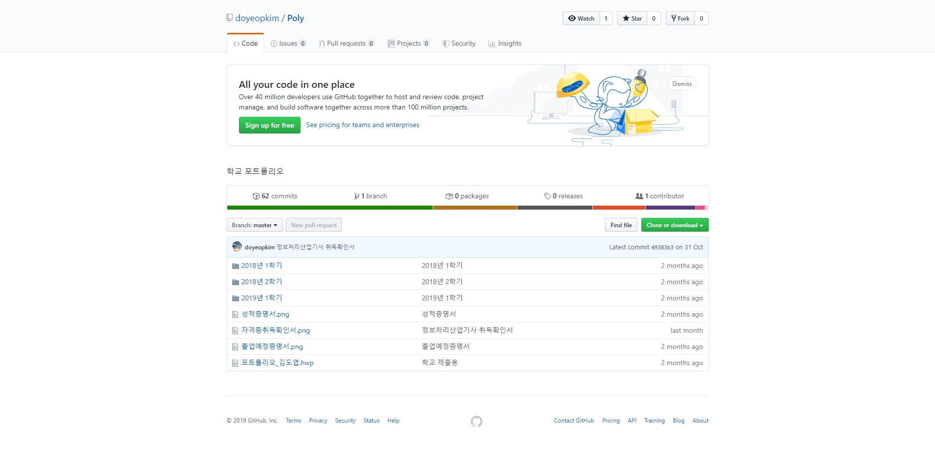
PORTFOLIO
지원자 김도엽
포트폴리오 활동 기간 2018 ~ 2019

Slide 2
CONTENTS
1. 지원자 소개
2. 수행 프로젝트
2-1 성적관리 프로그램 – C
2-2 체중 기록 프로그램 – JAVA
2-3 도서 관리 프로그램 – C#
2-4 무인 주문 프로그램 – C#, TCP/IP 소켓 프로그래밍
2-5 차량 번호판 인식을 통한 유종 자동 판별 시스템 - Python
3. 취득 자격증 및 수상내역

Slide 3
1. 지원자 소개

Slide 4
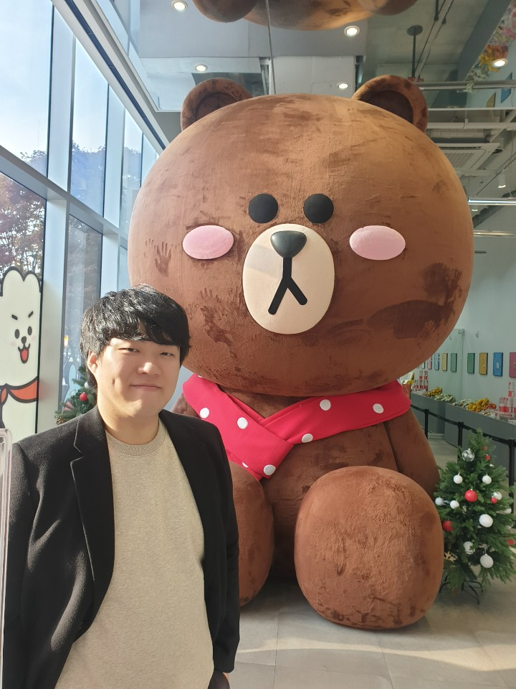
1. 지원자 소개
김도엽 (do-yeop Kim)
한국폴리텍Ⅱ대학 인천캠퍼스 컴퓨터정보과 2020년 졸업 예정
목표 : 응용프로그램 개발자
학습 언어 : C, C++, C#, Java, Android, Python, HTML5/CSS, Javascript, MS-SQL, MySQL
선호 언어 : C#, Java, C++, C (선호 순서대로)

Slide 5
2. 수행 프로젝트

Slide 6
2. 수행 프로젝트 2-1 성적관리 프로그램
프로젝트 설명
C언어 숙련도 향상과 알고리즘 연습을 목적으로 둔 처음으로 프로그램을 개발해 본 프로젝트
수행 시기
1학년 2학기(2018년)
담당 업무
설계 및 기능 구현
사용기술
C, File I/O

Slide 7
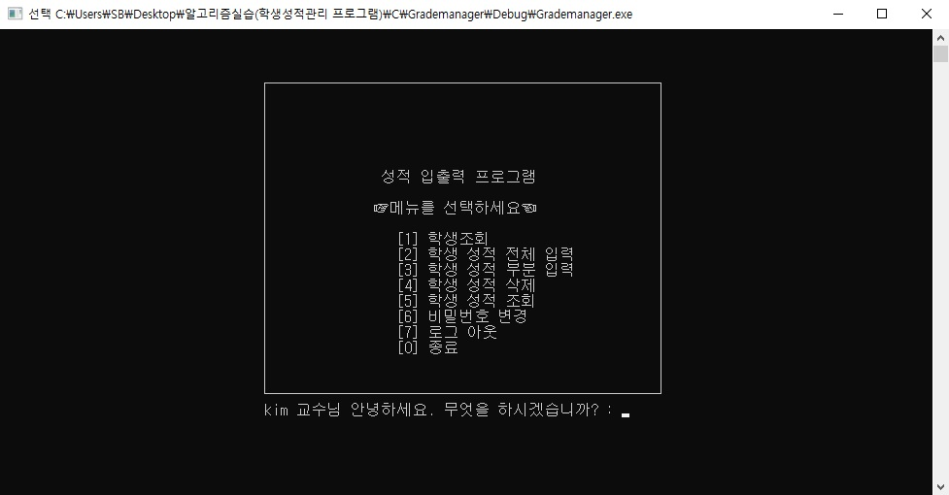
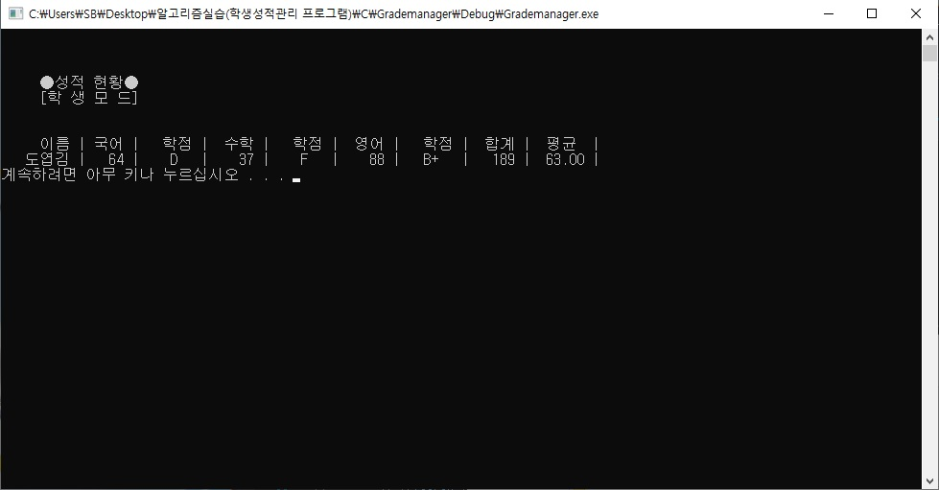
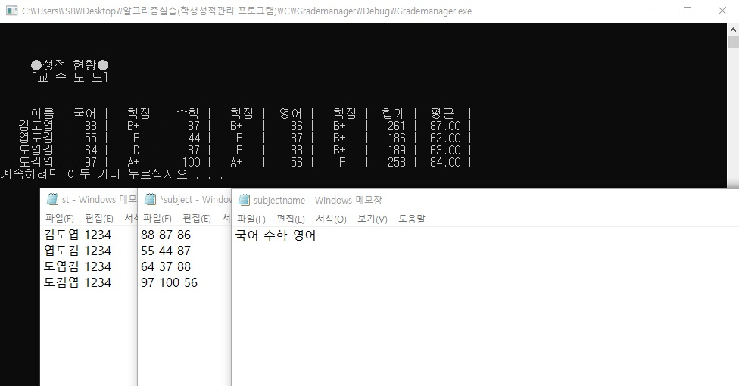
2. 수행 프로젝트 2-1 성적관리 프로그램
결과물
메뉴 화면
성적 조회 화면
File I/O
주요 기능
관리자 - 교수, 학생, 과목 추가
교수 – 성적 부여, 삭제 및 조회, 원하는 학생 및 과목을 선택하여 수정하는 기능
학생 - 성적 조회, 비밀번호 변경

Slide 8
2. 수행 프로젝트 2-2 체중 기록 프로그램
프로젝트 설명
지원자가 다이어트를 위해 스마트폰 달력 위젯에 체중을 매일 기록하다 이런 프로그램이 있으면 좋겠다는 생각에 시작된 프로젝트 Android를 배우지 않은 시기였기에 Android 기반 언어 중 하나인 Java로 구현
수행 시기
2학년 1학기(2019년)
담당 업무
기획, 설계 및 UI, 기능 구현
사용기술
Java, MySQL

Slide 9
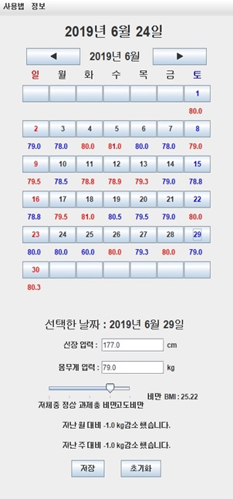
2. 수행 프로젝트 2-2 체중 기록 프로그램
결과물
스마트폰 UI
달력 형태
DB에서 저장된 값을 가져와 비교하여 체중의 변화를 색상으로 시각화
신장은 DB에서 조회
Jslider를 이용하여 체중의 상태를 표시
지난 월,주 대비 비교
저장버튼으로 DB에 기록

Slide 10
2. 수행 프로젝트 2-3 도서 관리 프로그램
프로젝트 설명
C# 윈도우 폼 숙련도 향상, DB연동 학습과 근래 늘어나는 무인도서관을 효율적으로 관리하고 사용자들이 없어서 불편을 느낄만한 기능들을 추가하고 싶어 시작한 프로젝트
수행 시기
2학년 1학기(2019년)
담당 업무
기획, 설계 및 UI, 기능 구현
사용기술
C#, MySQL

Slide 11
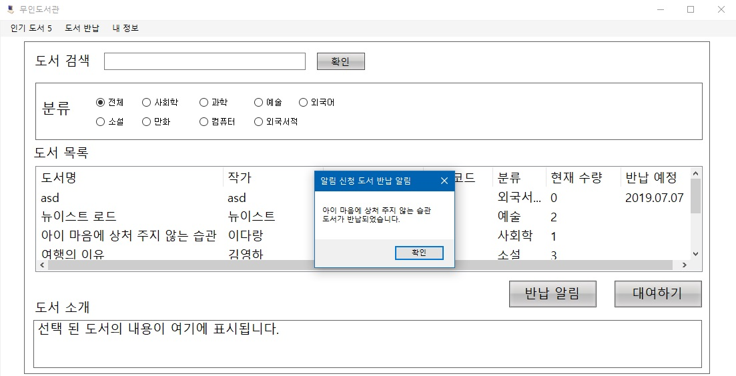
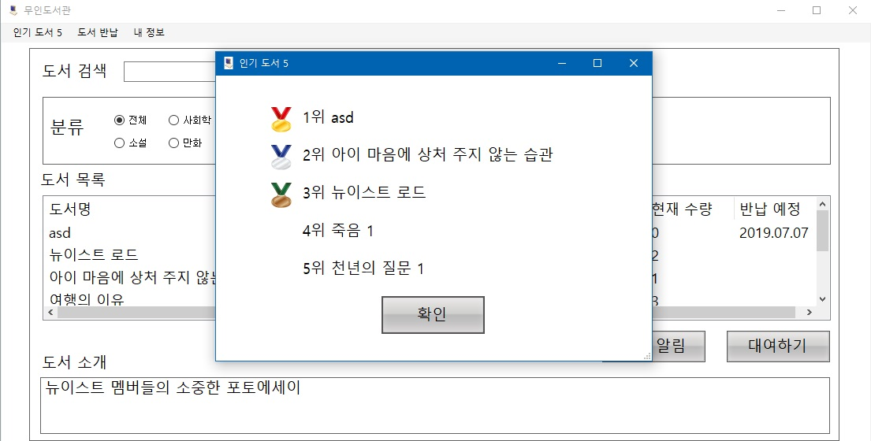
2. 수행 프로젝트 2-3 도서 관리 프로그램
결과물
메인 화면 & 반납 알림
인기도서 조회
주요 기능
관리자 – 도서 조회, 추가, 삭제
사용자 – 회원 기능, 도서 대여 및 반납, 반납 연기, 반납 알림 신청, 인기 도서 조회

Slide 12
2. 수행 프로젝트 2-4 무인 주문 프로그램
프로젝트 설명
TCP/IP 소켓 프로그래밍 이해 및 학습과 늘어나는 무인 시스템 중 식당을 타겟으로 식당 각 테이블마다 주문을 멀티스레드를 활용하여 1:N 방식으로 통신할 수 있도록 하기 위해 구현한 프로젝트
수행 시기
2학년 1학기(2019년)
담당 업무
기획, 설계, 통신 기능 구현
사용기술
C#, File I/O, TCP/IP 소켓 프로그래밍

Slide 13
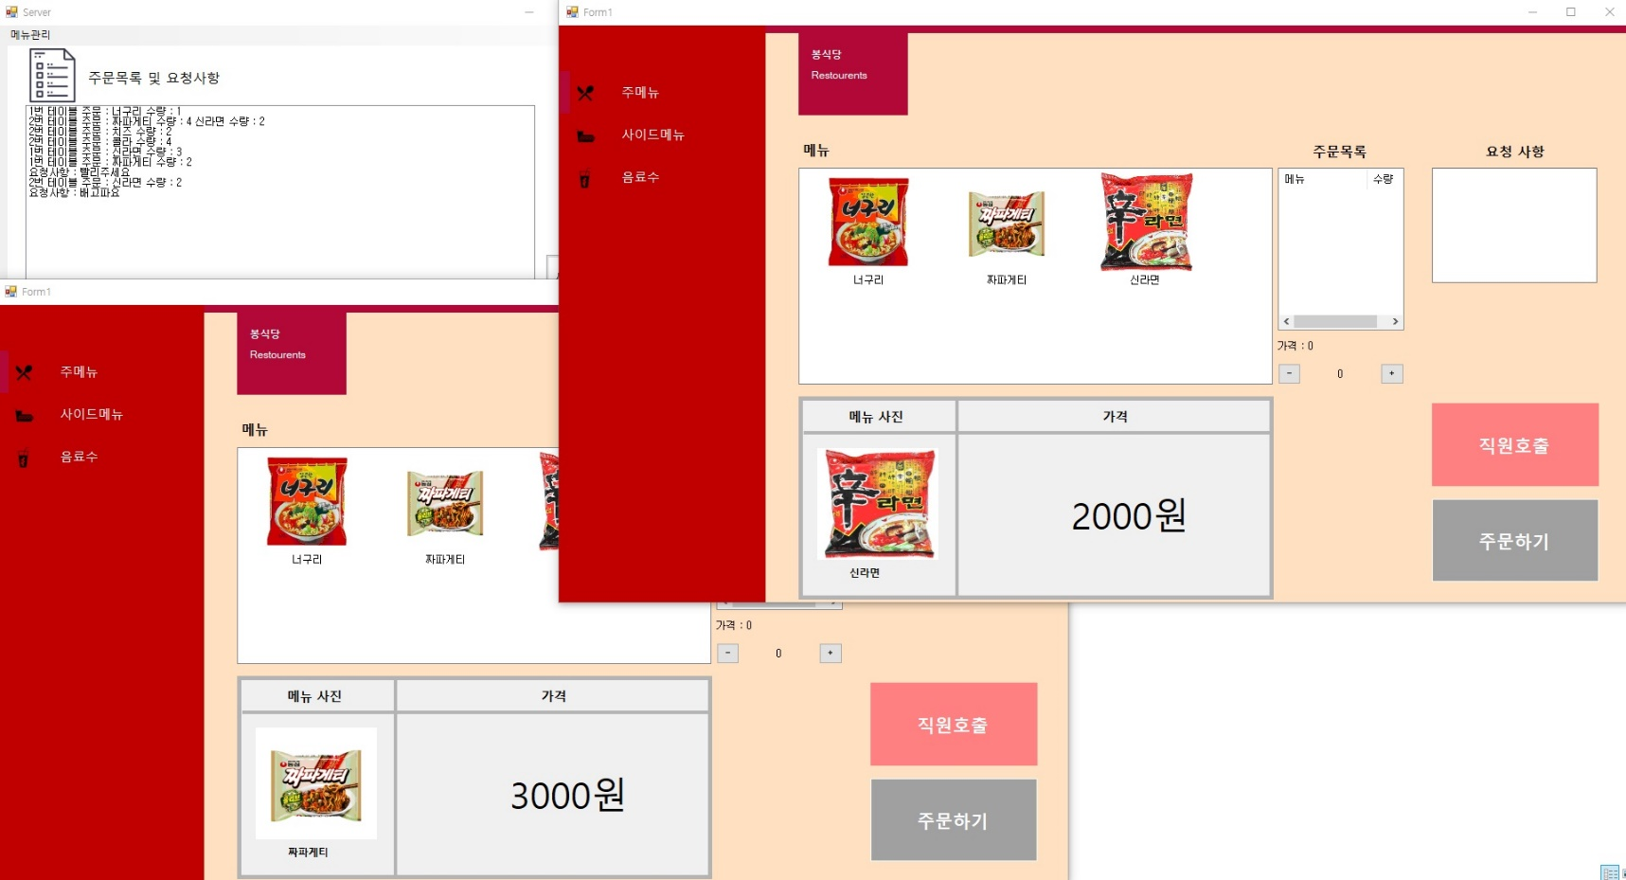
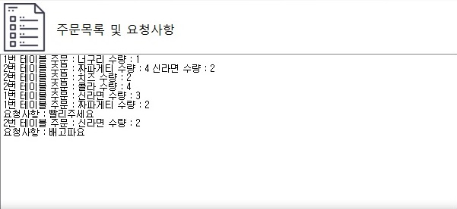
2. 수행 프로젝트 2-4 무인 주문 프로그램
결과물
멀티 클라이언트
서버 통신 화면
주요 기능
서버 – 클라이언트 접속 요청 시 수락 및 메뉴 정보 송신, 클라이언트의 주문 정보 수신
사용자 – 메뉴 주문, 직원 호출, 요청 사항 송신

Slide 14
2. 수행 프로젝트 2-5 차량 번호판 인식을 통한 유종 자동 판별 시스템
프로젝트 설명
한이음 ICT멘토링 공모전 출품 및 졸업작품 개인, 회사 및 렌터카의 혼유 사고를 방지하고자하는 생각에 시작한 프로젝트
수행 시기
2학년 1~2학기(2019년)
담당 업무
UI 및 번호판 인식 구현, 테스트 및 디버깅
사용기술
Python, PyQt, OpenCV, TensorFlow, Tesseract OCR, MySQL

Slide 15
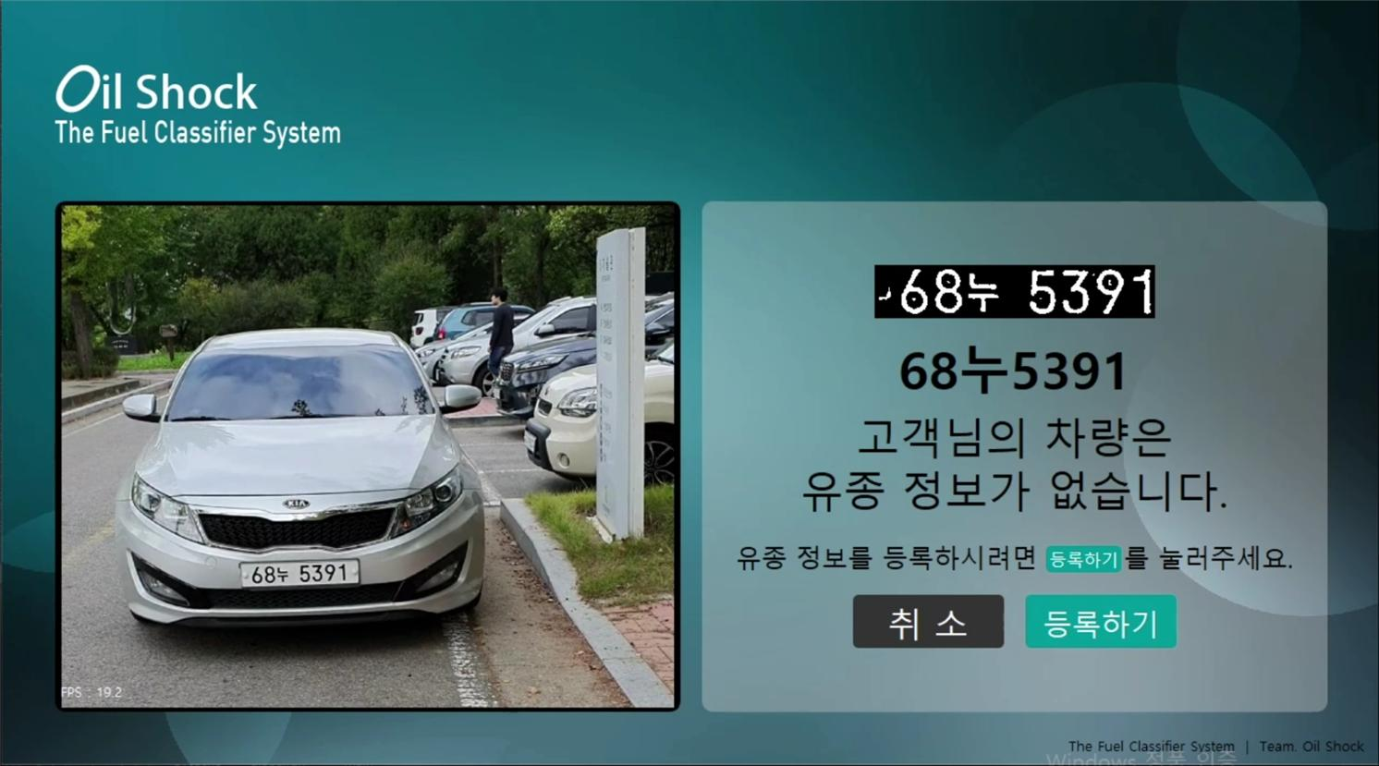
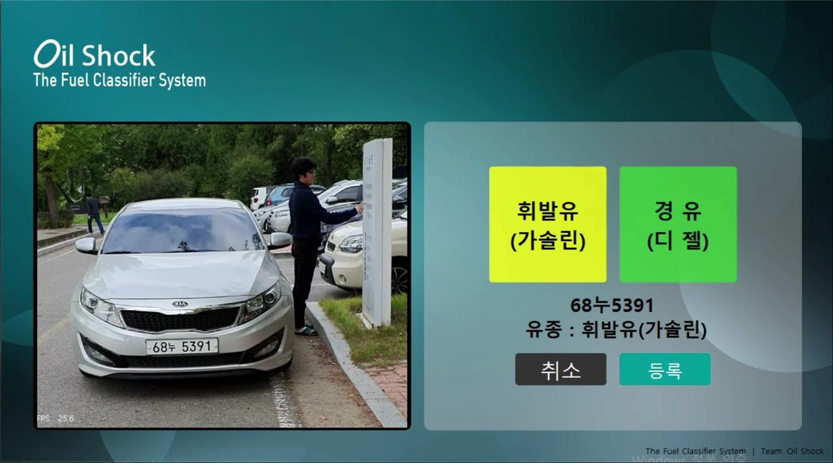
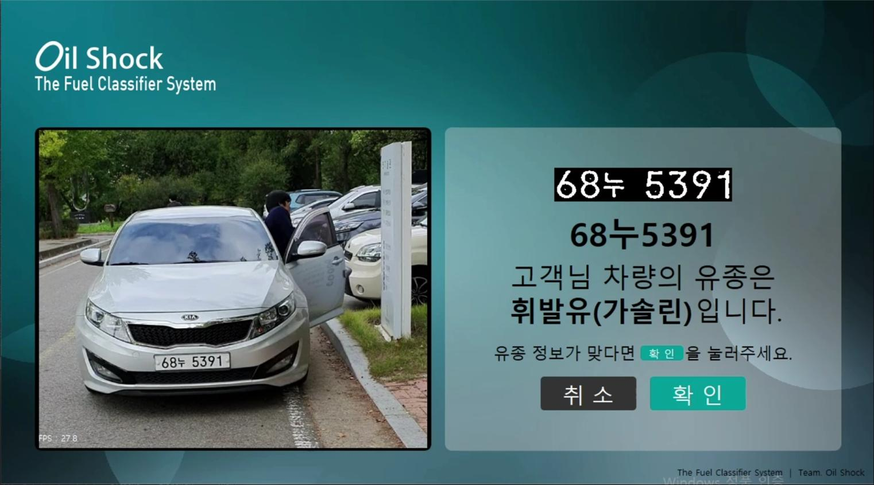
2. 수행 프로젝트 2-5 차량 번호판 인식을 통한 유종 자동 판별 시스템
결과물
유종 정보 미등록 차량
유종 정보 등록 화면
유종 정보 등록 차량
주요 기능
객체 인식 – 영상을 판독하여 객체를 자동차로 판독하면 이미지를 캡처
문자 판독 – 캡처한 이미지에서 번호판 영역을 찾아 번호판 문자 판독
자동 판별 – DB에서 유종 정보를 조회하여 자동 판별, 등록돼 있지 않다면 최초 1회 등록

Slide 16
3. 취득 자격증 및 수상 내역

Slide 17
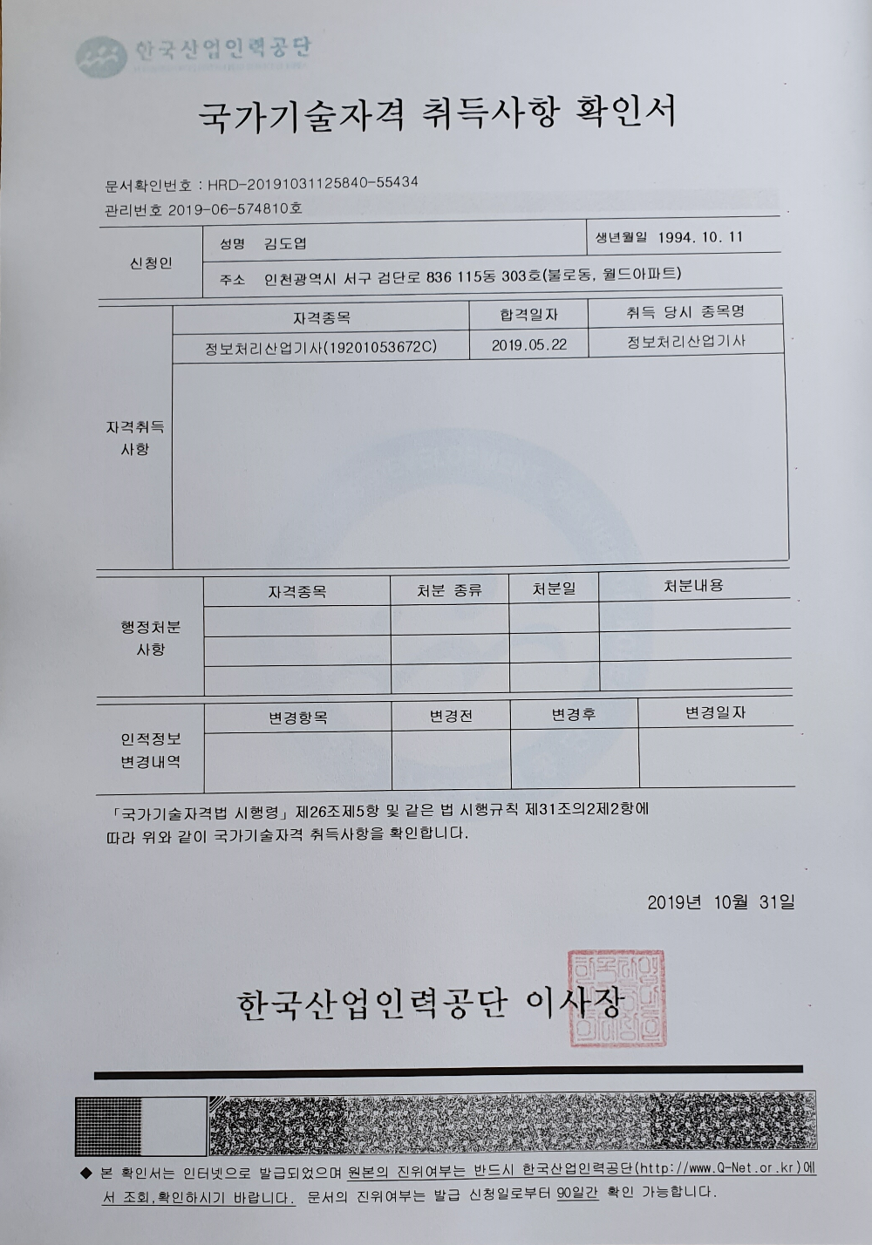
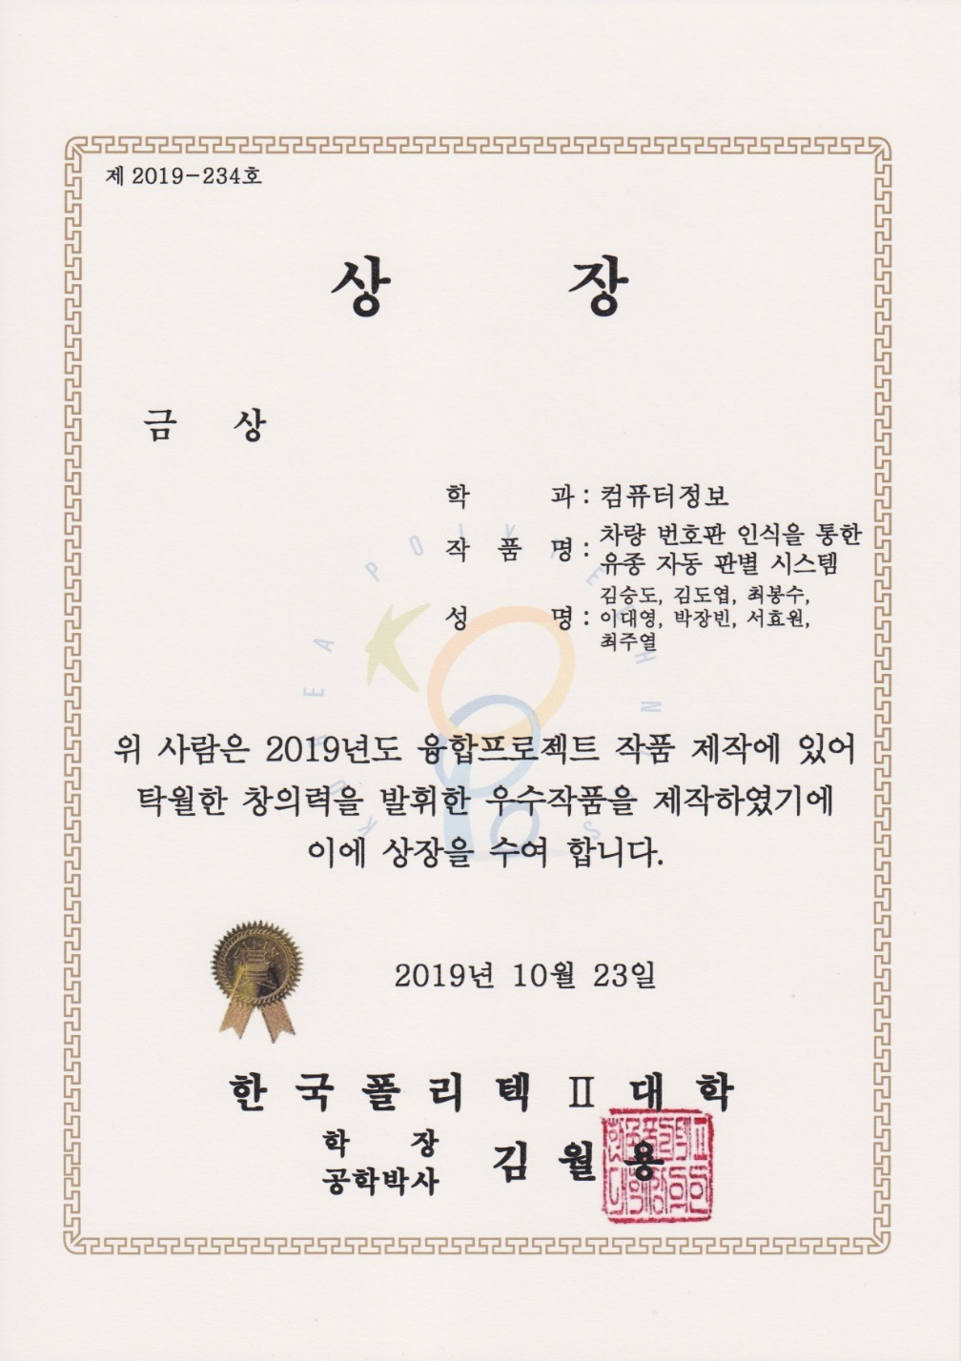
3. 취득 자격증 및 수상 내역
정보처리산업기사
학과 졸업작품 금상

Slide 18
감사합니다!

